Slide 1
OmISP koncept a funkce
MikroExpo 13.7.2016
Stanislav Lorenc – Cernovice.net

Slide 2
Kdo jsem a co dělám ?
ISP - od roku 2005
www.cernovice.net
Linux - Debian
Vývoj software
OmISP – One man Internet Service Provider
www.omisp.cz
wiki.omisp.cz
forum.omisp.cz
MikroExpo 2011 – nová aplikace…

Slide 3
Obsah
Konvenční řešení
OmISP
Architektura systému
Architektura aplikace
Implementované funkce
Připravené funkce
Co dále ?

Slide 4
Konvenční řešení
Jednoúčelová aplikace
Open source / komerční řešení
Open source - studium návodů a kódů
Proč mám platit …
Chápání modulů …
Moje požadavky …
Cílem není čekat dlouhou dobu na vývoj a nasazení

Slide 5
OmISP
100% zákaznické řešení – obecný problém
Jednoduché ovládání
Skládat malé kousky – unikátní instalace
Používáte jen to co je potřeba…
Vyměnit můžete vše – 300 balíků…

Slide 6
Architektura systému
Supervisor
Repository
App. OmISP.admin1.mojesit.cz
App. OmISP.admin2.mojesit.cz
App. Mujprojekt. domena.cz
…
OmISP.admin
OmISP.klient
OmISP.dohled služeb
Examples.hello-world
…
Instalace aplikace
Nastavení DNS
Vybrání projektu
Vybrání balíků
Dokončení spuštění projektu
Výhody
Jednoduchost
Rychlost oživení
Dostupnost sw
Paralelní aplikace
Zálohování / Obnova

Slide 7
Architektura aplikace
Ovladače
Interpretery
Další komponenty…
Jádro
Logika
- Dynamické funkce
- Struktura
- API, CLI
- …
Aplikační data
Obsah - jaké informace ? - HTML - XML
Prezentační část
Grafická část - Obrázky - CSS - Flash - JS - …
UI Výstup

Slide 8
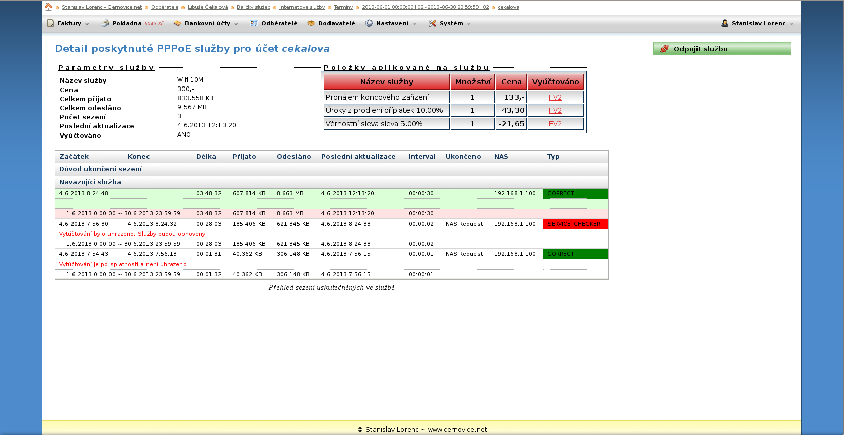

Slide 9
Implementované funkce
wiki.omisp.cz – popis. obrázky
Evidence
Economy
Banking
Networking
RADIUS - multinstanční
Služby

Slide 10
Hotové balíky
OmISP admin
Evidence
Economy
Banking

Slide 11
Co dále
Priorita – nasazení – repo/supervisor
Balíkování implementovaných funkcí
Error reporting
Rozvoj nových funkcí…
Vylepšování jádra

Slide 12
Vaše dotazy ?

Slide 13
Děkuji za pozornost

